Slide 1
Análise de Investimento e Fontes de Financiamento
Prof. Me. Diego Fernandes Emiliano Silva

Slide 2
Índice de lucratividade líquida
Seção 4.1

Slide 3
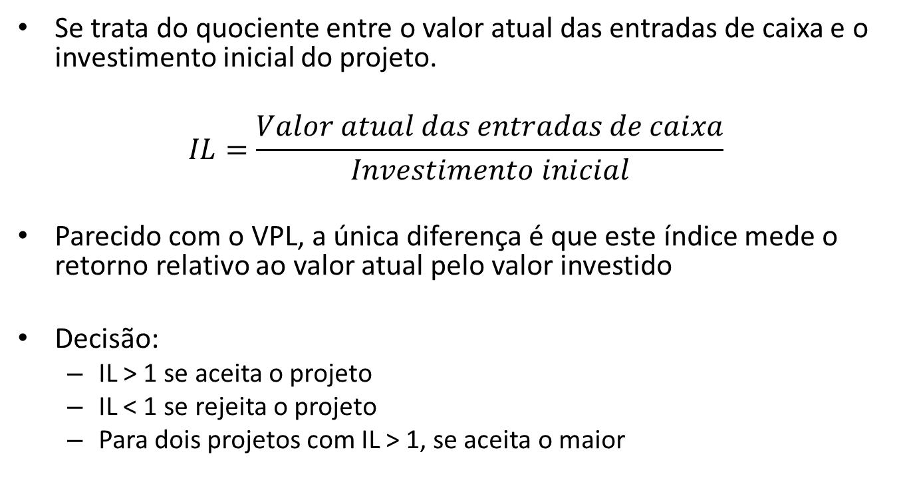
Índice de lucratividade líquida
Se trata do quociente entre o valor atual das entradas de caixa e o investimento inicial do projeto.
$$IL=\frac{Valor atual das entradas de caixa}{Investimento inicial}$$
Parecido com o VPL, a única diferença é que este índice mede o retorno relativo ao valor atual pelo valor investido
Decisão:
IL > 1 se aceita o projeto
IL < 1 se rejeita o projeto
Para dois projetos com IL > 1, se aceita o maior

Slide 4
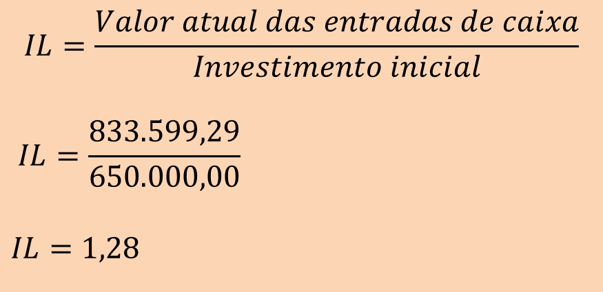
Exemplo 1
Ano (considerar i = 10% a.a.) | Fluxo de caixa
0: Investimento inicial | - 650.000
1 | 200.000
2 | 200.000
3 | 350.000
4 | 100.000
5 | 250.000
200.000 (g) (PMT)
200.000 (g) (PMT)
350.000 (g) (PMT)
100.000 (g) (PMT)
250.000 (g) (PMT)
10 (i)
(f) (PV)
resultado no visor: 833.599,29
$$IL=\frac{Valor atual das entradas de caixa}{Investimento inicial}$$
$$IL=\frac{833.599,29}{650.000,00}$$
$$IL=1,28$$

Slide 5
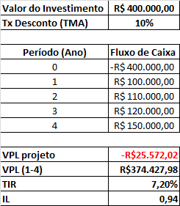
Considerações
Observe que o IL é abaixo de 1
Portanto o projeto é inviável
Observe que:
VPL deste projeto é negativo;
TIR é menor do que TMA
IL é < 1

Slide 6
Índice de rentabilidade
Seção 4.2

Slide 7
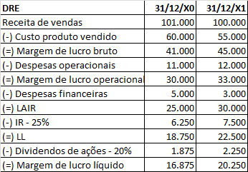
Exemplo DRE
Supor que empresa tem:
1.000 ações
Cotação da ação = R$ 10,00

Slide 8
Margem de lucro bruto
$$=\frac{Receita de vendas −custo do produto vendido}{Receita de vendas}$$
$$MLB\left(X0\right)=\frac{101.000−60.000}{101.000}=0,4059$$
Analisando esse índice, podemos dizer que, após o pagamento dos custos dos produtos vendidos, sobraram 40,59% da receita de vendas obtida.

Slide 9
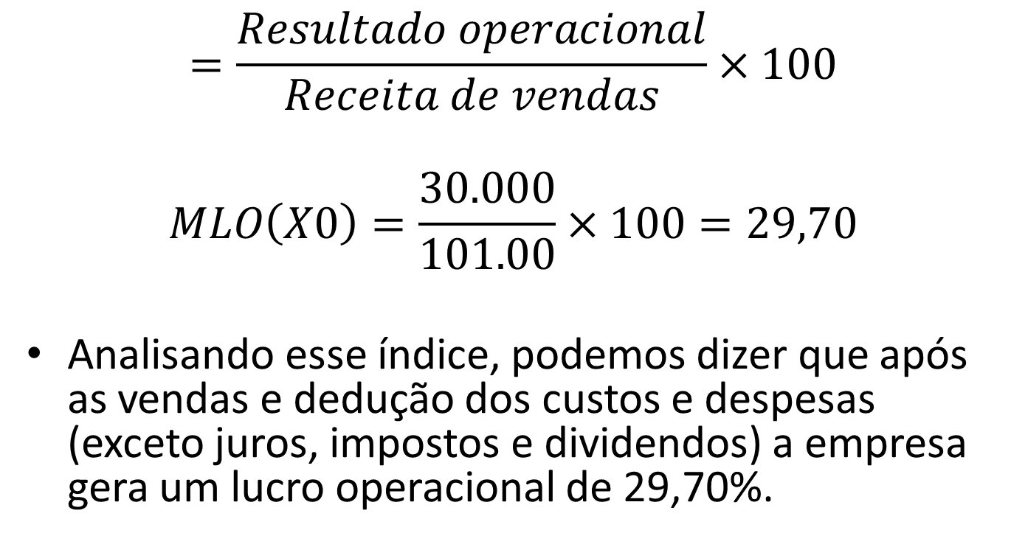
Margem de lucro operacional
$$=\frac{Resultado operacional}{Receita de vendas}×100$$
$$MLO\left(X0\right)=\frac{30.000}{101.00}×100=29,70$$
Analisando esse índice, podemos dizer que após as vendas e dedução dos custos e despesas (exceto juros, impostos e dividendos) a empresa gera um lucro operacional de 29,70%.

Slide 10
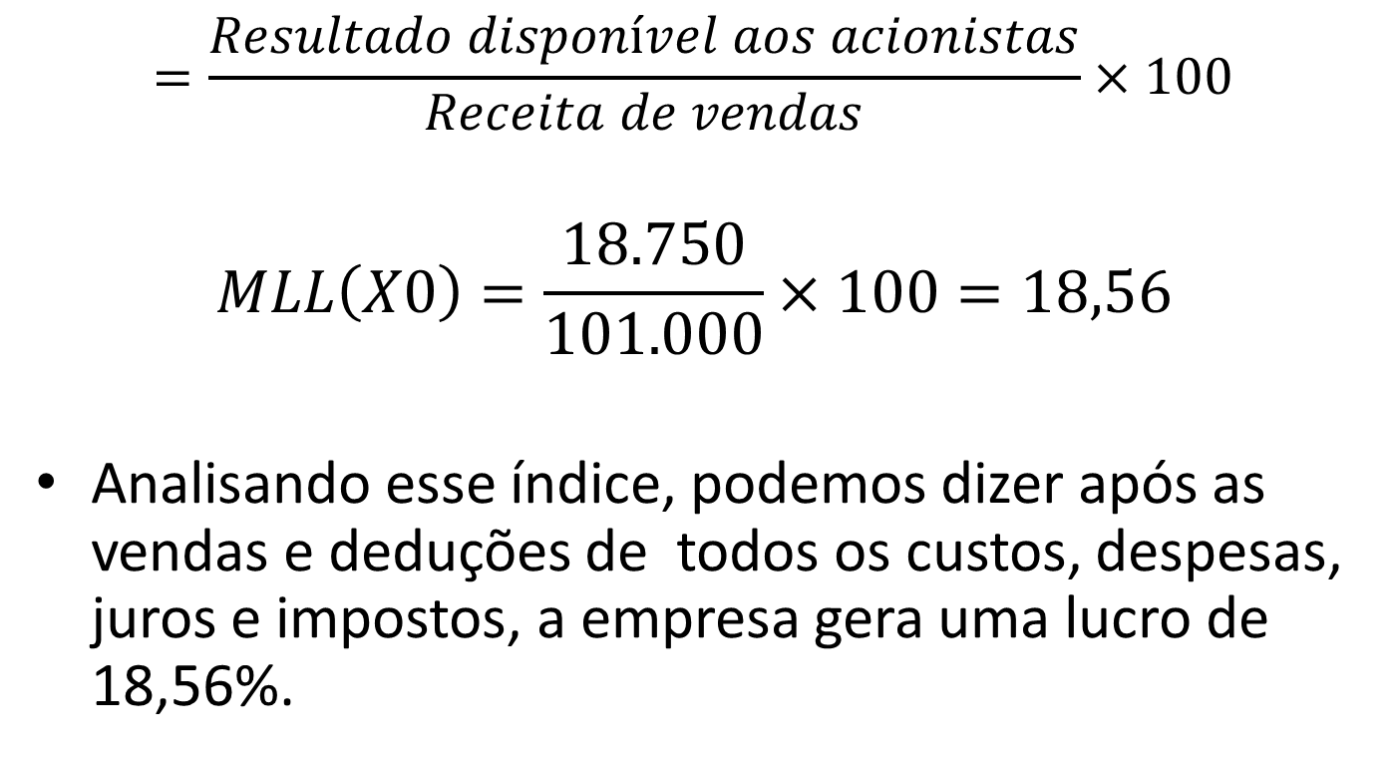
Margem de lucro líquido
$$=\frac{Resultado disponível aos acionistas}{Receita de vendas}×100$$
$$MLL\left(X0\right)=\frac{18.750}{101.000}×100=18,56$$
Analisando esse índice, podemos dizer após as vendas e deduções de todos os custos, despesas, juros e impostos, a empresa gera uma lucro de 18,56%.

Slide 11
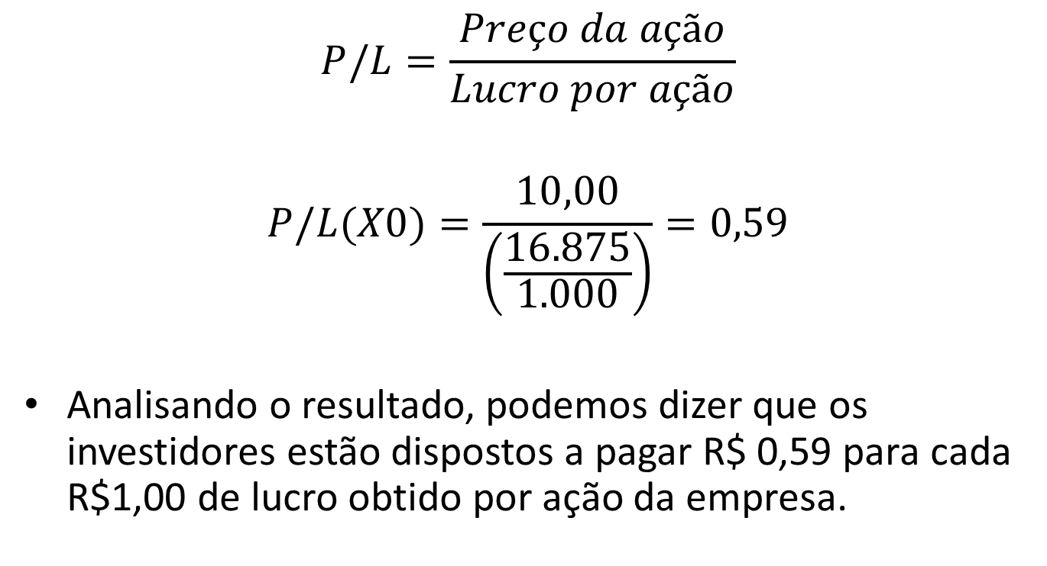
Índice Preço/Lucro
$$P/L=\frac{Preço da ação}{Lucro por ação}$$
$$P/L(X0)=\frac{10,00}{\left(\frac{16.875}{1.000}\right)}=0,59$$
Analisando o resultado, podemos dizer que os investidores estão dispostos a pagar R$ 0,59 para cada R$1,00 de lucro obtido por ação da empresa.

Slide 12
Atividade
Refazer os mesmos cálculos dos slides anteriores, só que agora para o exercício de X1.

Slide 13
Análise de sensibilidade financeira
Seção 4.3

Slide 14
Análise de sensibilidade
A análise de sensibilidade consiste em avaliar o quanto é a sensibilidade de um calculo de VPL em relação às variações de informações complementares (ROSS; WESTERFIELD; JAFFE, 2015).
Essas informações complementares podem ser o tamanho e participação de mercado da empresa analisada, além dos preços dos produtos comercializados, dentre outras variáveis.
A ideia central e realizar uma analise do valor presente liquido VPL.

Slide 15
Exemplo
Uma empresa fez um investimento de $ 1.000,00 e sabe-se que o projeto avaliado tem uma vida útil de 5 anos.
O custo de oportunidade é de 10%.
O fluxo de caixa de uma empresa / projeções são apresentados nos slides seguintes.

Slide 16
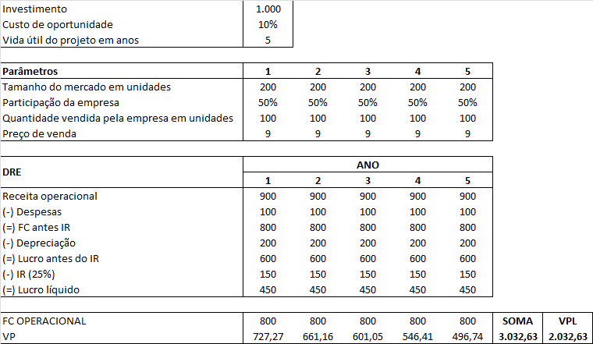
Fluxo de caixa / análise – exemplo de cenário esperado

Slide 17
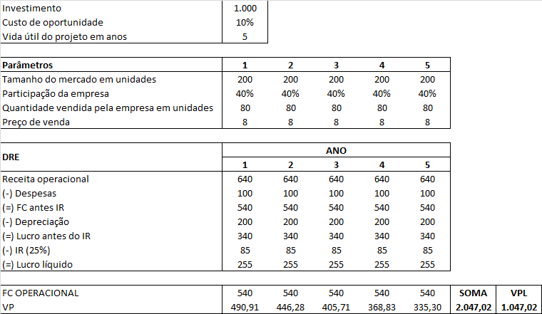
FC pessimista / análise – exemplo de cenário pessimista

Slide 18
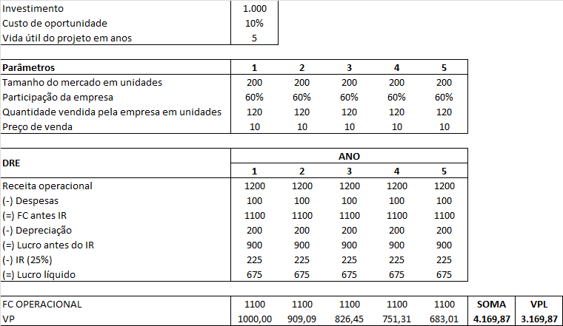
FC otimista / análise – exemplo de cenário otimista

Slide 19
Breve análise de sensibilidade exemplo: esperado para otimista
$$Variação VPL \left(esperado para otimista\right)=\left(\frac{3.169,87}{2.032,63}−1\right)×100=55,55\%$$
$$Variação preço \left(esperado para otimista\right)=\left(\frac{10}{9}−1\right)×100=11,11\%$$

Slide 20
Breve análise de sensibilidade exemplo: esperado para otimista
$$Variação VPL \left(esperado para otimista\right)=\left(\frac{3.169,87}{2.032,63}−1\right)×100=55,55\%$$
$$Variação MS \left(esperado para otimista\right)=\left(\frac{60}{50}−1\right)×100=20\%$$

Slide 21
Resumo resultados
Bastante sensível
Se aumento do VPL é proporcionalmente maior do que a variável analisada
Proporcional
Se aumento do VPL é proporcionalmente igual a da variável analisada
Pouco sensível
Se aumento do VPL é proporcionalmente menor do que a variável analisada

Slide 22
Preceitos de identificação de rentabilidade econômico-financeira
Seção 4.4

Slide 23
Contexto
Avaliar se o projeto deve ser aceito ou não de acordo com as técnicas:
VPL (valor presente líquido)
TIR (taxa interna de retorno)
IL (índice de lucratividade líquida)

Slide 24
Critérios
Critérios para aprovação de um projeto:
VPL deve ser > 0
TIR deve ser > custo de oportunidade
IL deve ser > 1
Comparando 2 ou mais projetos (e atendidos os critérios acima):
Maior VPL
Maior TIR
Maior IL

Slide 25
Exemplo
Uma empresa está avaliando um projeto, cujo fluxo de caixa é apresentado na tabela abaixo. Sabe-se ainda que o custo de oportunidade é de 10% a.a.. Avaliar os projetos.
 | Valor
Investimento inicial | 1.000
Ano 1 | 600
Ano 2 | 300
Ano 3 | 100
Ano 4 | 300
Ano 5 | 200

Slide 26
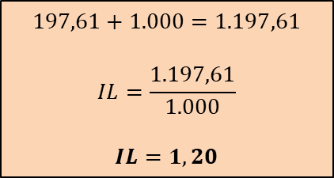
Calculando VPL, TIR e IL
1.000 (CHS) (PV)
600 (g) (PMT)
300 (g) (PMT)
100 (g) (PMT)
300 (g) (PMT)
200 (g) (PMT)
(f) (FV)
TIR = 19,50%
10 (i) (f) (PV)
VPL = $ 197,61
TIR = 19,50%
$$197,61+1.000=1.197,61$$
$$IL=\frac{1.197,61}{1.000}$$
$$IL=1,20$$
 | Valor
Investimento inicial | 1.000
Ano 1 | 600
Ano 2 | 300
Ano 3 | 100
Ano 4 | 300
Ano 5 | 200
AVALIAÇÃO:
Projeto deve ser aprovado:
VPL > 0
TIR > Custo oportunidade
IL > 1

